Slide 1

Inovační management
YSF_11_11
17. 03. 2023
Olomouc
Autor: Ing. Jaroslav Škrabal

Slide 2
Inovační management
  Inovační management dovoluje společnosti reagovat na externí nebo interní příležitosti a využít kreativní myšlenky.
  Spočívá v připravenosti reakcí na vnější či vnitřní podněty (pasivní aspekt) a je zaměřený na volbu předmětu změny, její pružnou přípravu, realizaci a využívání (aktivní aspekt).
  Inovační management by měl zahrnovat zaměstnance na každé úrovni organizační hierarchie.
  Řízení inovací by mělo být komplexní.
  Cílem inovačního managementu je správná implementace inovační strategie.
2/28

Slide 3
Inovační strategie
  Inovacím je důležité se věnovat jak v krátkodobém, tak v dlouhodobém horizontu, což v praxi znamená neustále vymýšlet a nalézat malá zlepšení, ale také se věnovat rozsáhlejším projektům, které přispějí významnou měrou k rozvoji firmy.
  Podniky vytvářejí v rámci inovační politiky svoje inovační strategie.
  Tyto strategie by měly být realizovatelné, akceptovatelné a motivující.
3/28

Slide 4
Inovační strategie
  Inovační strategie se řadí v rámci hierarchie mezi funkční strategie.
  Měla by se objevit ve funkčních strategiích všech organizačních složek, neboť inovace nejsou pouze otázkou vědy a výzkumu.
  Inovační strategie se dá nejlépe tvořit na základě metody označované jako SWOT analýza.
4/28

Slide 5
Inovační strategie
  Zjištěné závěry realizací této metody jsou východiskem k určení směru, kterým by se měla organizace vydat.
  Zaměstnanci a manažeři by si měli neustále uvědomovat, že strategické řízení neznamená pouhou implementaci vybrané strategie, ale také neustálou korekci a evaluaci jednotlivých cílů a měřítek.
5/28

Slide 6
Inovační strategie
  Postoj k inovační strategii:
    Reaktivní strategie - je představována snahou přizpůsobit se požadavkům zákazníků.
      Může také znamenat zavádění kroků, které u obdobných produktů připravila konkurence.
      Cílem této strategie je nezůstat pozadu a "udržet krok s konkurencí".
      Jak již popis napovídá, je tato strategie spojena s nižším rizikem neúspěchu a jejich přínosy, zejména ekonomické, jsou v porovnání s proaktivní strategií nižší.
6/28

Slide 7
Inovační strategie
  Postoj k inovační strategii:
    Proaktivní strategie - podniky, které stanovují tuto strategii, se snaží přijít s něčím novým, co by získalo zákazníky a přineslo podniku po určitou dobu konkurenční výhodu.
      Tento typ inovace vyžaduje vysoce kreativní a zkušené pracovníky nejen v oblasti vývoje.
      Příprava takové strategie je oproti předchozí nákladnější a rizikovější.
      Např. projekt vývoje nového výrobku nemusí být zdárně ukončena, zákazníci jej nemusí přijmout nebo se nedosáhne příznivého poměru mezi užitkem a náklady na produkci.
7/28

Slide 8
Inovační proces
  Inovace, resp. inovační proces představuje z mého pohledu klíčový proces v rámci organizace.
  Je spojený s obnovou toho, co organizace nabízí a jakým způsobem vyrábí a dodává. Inovační proces ve společnosti zahrnuje širokou škálu aktivit realizovaných od samotného prvotního nápadu až po jeho implementaci a uvedení v život.
8/28

Slide 9
Inovační proces
  Základní rozdělení inovačních podnětů:
    Vnější zdroje;
    Vnitřní zdroje.
9/28

Slide 10
Inovační proces
  Vnější zdroje
    zákazníci, dodavatelé (inovují svoje produkty a hledají pro ně uplatnění, z tohoto pohledu se mohou tedy stát zdrojem inovačních podnětů, vycházejících z jejich inovačních výsledků.), konkurence (Může se nechat inspirovat a na trh uvést dokonalejší produkt, lépe specifikovat segmenty trhu pro své vlastní produkty.
    Zde také platí, že my sami se můžeme stát zdrojem inovačních podnětů pro konkurenci.), konzultanti, V&V instituce, školy, univerzity, odborné publikace, internet, výstavy, veletrhy, specializované semináře a konference, patentové databáze, reklamní agentury, investoři, média, autorizované zkušební laboratoře, certifikační agentury, státní instituce, veřejný sektor, legislativa, globalizace
10/28

Slide 11
Inovační proces
  Vnitřní zdroje
    převážná většina malých a středních podniků nepoužívá systematické přístupů ke sběru námětů od vlastních zaměstnanců.
    Sběr vnitřních podnětů je náhodný a obvykle neexistuje žádný systém kritérií pro jejich hodnocení.
    V podniku by měla existovat schránka nápadů a podnik by se měl důkladně zabývat systémem toku informací, aby se náměty dostaly na správná místa (workflow) – intuitivní a interaktivní zásobník inovačních námětů.
    Mezi vnitřní zdroje se řadí vlastní věda & výzkum, technické útvary (projekce, konstrukce, technologie), výrobní útvary (výroba, poskytování služeb), marketing a prodej, logistika (nákupy a dodávky), záruční a pozáruční servis, vlastníci.
11/28

Slide 12
Inovační proces
  P.Drucker uvádí, na základě následujících zdrojů, 7 příčin inovací:
    neočekávaný úspěch, neúspěch či vnější událost;
    rozpor;
    změna výrobního systému;
    struktura průmyslu a trhu;
    demografické změny;
    změna postoje;
    inovační aktivity.
+2/28

Slide 13
Inovační proces
  Zdroje podnětů k inovacím mohou přicházet z vnitřního nebo vnějšího prostředí.
  Poskytovatelé těchto idejí mohou být zákazníci (stížnosti, reklamace, aj.), dodavatelé, konkurence, vlastní zaměstnanci a mnozí další.
13/28

Slide 14
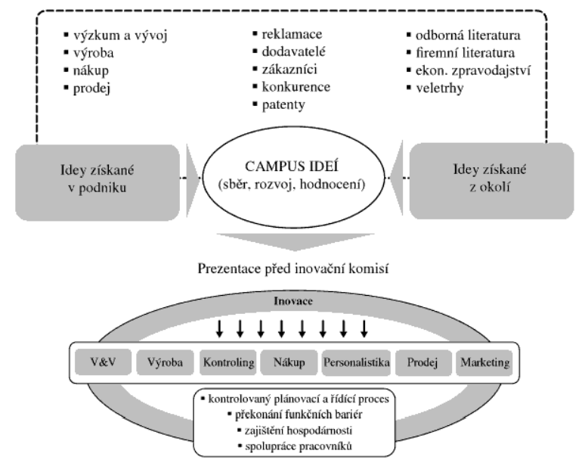
Inovační proces
  Proces získávání inovačních idejí
14/28

Slide 15
Bariéry inovačních aktivit
  Některé překážky mohou mít tak významný vliv, že inovační aktivita není ani zahájena.
  Bariéry inovačních aktivit se různí podle druhy inovací.
  Existují typy bariér, které jsou společné pro všechny druhy, např. nákladový faktor, nedostatek kvalifikované pracovní síly, aj.
15/28

Slide 16
Hodnocení inovací
  Inovace jsou nepřetržitým procesem, neboť společnosti neustále provádějí změny produktů nebo změny v rámci procesů a shromažďují nové znalosti.
  Je mnohem složitější měřit dynamický a neustále se vyvíjející proces než statickou činnost.
  Praktické zkušenosti ukazují, že podniky nejsou schopny dostatečně přesně odhadnout ani náklady na vyřešení a zavedení inovace, ani výši efektů, které v souvislosti s touto inovací vznikají, a to mj. proto, že se v momentu zahájení programu nedaří odhadnout všechny možnosti aplikací, které mohou často vést ke vzniku synergického efektu.
16/28

Slide 17
Hodnocení inovací
  Při hodnocení inovačního výkonu můžeme sledovat řadu možných ukazatelů a indikátorů:
    Ukazatele konkrétních výstupů inovační aktivity – počet patentů, počet publikovaných odborných článků, počet prvků nově uvedených na trh, aj.
    Ukazatele operačních nebo procesních prvků – průzkumy spokojenosti zákazníků, aj.
    Ukazatele, které lze srovnat v odvětví – tržní podíl, výkon v kvalitě, aj.
    Ukazatele strategického úspěchu, kdy celkový výkon podniku se v některém ohledu zlepší a kdy minimálně některé z přínosů lze přičíst přímo nebo nepřímo inovaci – růst obratu nebo tržního podílu, zlepšená profitabilita, vyšší přidaná hodnota, aj.
17/28

Slide 18
Hodnocení inovací
  Ukazatele můžeme také rozdělit do tří základních skupin podle jednotlivých obecných složek inovačního cyklu, které je jimi možné měřit:
    vstupy do inovačního cyklu - vstupy, které stojí na začátku každé inovace, mohou být jak finanční povahy, například kapitál vyčleněný na výzkum a vývoj, tak nefinanční.
    samotný vývoj výrobku nebo služby - průměrná doba přeměny nápadu do jeho realizace, počet návrhů postupujících z jedné fáze vývoje do druhé, propustnost jednotlivých fází, průměrná délka jednotlivých fází.
    výstupy (výsledky) inovačního cyklu - počet nově uvedených produktů, počet získaných patentů, podíl patentovaných výrobků na celkovém objemu prodeje, uvedení nového výrobku na trh v porovnání s konkurencí nebo plánem, změna tržního podílu, podíl nově uvedených výrobků na celkovém objemu prodeje, počet nově získaných trhů.
18/28

Slide 19
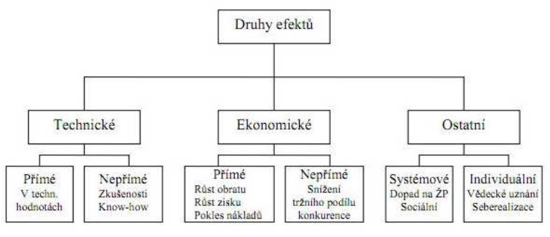
Hodnocení inovací
  Druhy efektů inovací:
19/28

Slide 20
Inovační strategie ČR a krajů
  V Česku je do jisté míry struktura pro inovace formálně zaštítěna vládní Radou pro výzkum, vývoj a inovace (RVVI).
  Inovační strategie vznikaly (kolem roku 2010) také na úrovni krajů formou regionálních inovačních strategií (RIS).
  Vesměs proto, aby bylo možné „čerpat dotace“.
20/28

Slide 21
Inovační strategie ČR a krajů
  Evropská komise stanovila pro programové období 2014–2020 podmínku pro čerpání evropských prostředků na podporu vědy, výzkumu a inovací. Každý členský stát je povinen připravit a realizovat tzv. strategii pro inteligentní specializaci, a to jak na národní, tak i na regionální úrovni.
  Pro splnění podmínek EK byla vytvořena Národní výzkumná a inovační strategie pro inteligentní specializaci České republiky (Národní RIS3 strategie – 350 stran), která má 14 krajských příloh – regionálních inovačních strategií každého kraje.
21/28

Slide 22
Inovační strategie ČR a krajů
První klíčovou oblastí změn zmíněnou v RIS3 strategii je:
  Vyšší inovační výkonnost firem
  Zvýšit inovační poptávku ve firmách (i ve veřejném sektoru).
  Zvýšit míru podnikání ve společnosti s důrazem na zakládání nových rychle rostoucích firem.
  Zvýšit internacionalizaci MSP.
22/28

Slide 23
Inovační strategie ČR a krajů
Dlouhodobá strategická vize rozvoje České republiky směrem ke znalostní ekonomice zní: ČESKO PODNIKAVÉ, KREATIVNÍ A PŘITAŽLIVÉ PRO TALENTY A PENÍZE.
Pro měření míry přibližování k této vizi jsou nastaveny ukazatele – např. počet nově vzniklých firem na 1 000 obyvatel, technologická platební bilance, kapacita země udržet talenty a příliv zahraničních investic.
23/28

Slide 24
Inovační strategie ČR a krajů
Týká se to těchto odvětví:
  Strojírenství – mechatronika
  Energetika
  Hutnictví
  Průmyslová chemie
  Elektronika a elektrotechnika v digitálním věku
  Digitální ekonomika a digitální obsah
  Automotive
  Železniční a kolejová vozidla
  Letecký a kosmický průmysl
24/28

Slide 25
Inovační strategie ČR a krajů
Týká se to těchto odvětví:
  Léčiva, biotechnologie, prostředky zdravotnické techniky a Life Sciences
  Tradiční i nová kulturní a kreativní odvětví
  Udržitelné zemědělství a lesnictví
  Udržitelná produkce potravin
  Zajištění zdravého a kvalitního životního prostředí, biodiverzity a ekologie přírodních zdrojů
  Udržitelná výstavba, lidská sídla a technická ochrana životního prostředí
  Pokud jde o společenské výzvy jedná se o bezpečnostní výzkum, výzkum ve zdravotnictví, práci, sociální služby a důchodový systém. Regionálně pak o sklářství a keramiku, textil, balneologie a lázeňství.
25/28

Slide 26
S-křivka
Každý produkt, trh i podnikatelský model prochází předvídatelným cyklem růstu a zralosti, známým jako S-křivka.
Když se snižují výnosy, a přitom firma dosáhla nejatraktivnějších zákazníků, objevuje-li se cenová konkurence, současné produkty ztrácí svůj lesk, je třeba více podporovat zákazníky, je zapotřebí nových dovedností atd., může být PŘÍLIŠ POZDĚ navrhovat další růstovou strategii. Vyjevuje se zjevná (a předvídatelná) realita S-křivky, k níž jsou firmy a podniky občas slepé.
(„To se nám nemůže stát.“ „To je ještě daleko.“ „My jsme specifičtí.“…).
26/28

Slide 27
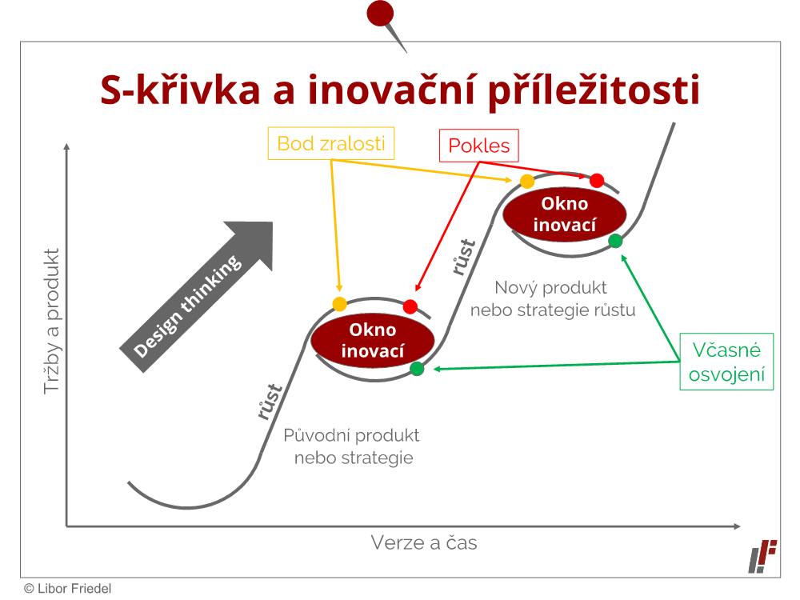
S-křivka
27/28

Slide 28
DĚKUJI ZA POZORNOST

